Slide 1

Programme de formation
Image par Tim Treis de Pixabay
Semaine du 05/12/22 au 08/12/22

Slide 2

Blocs d’activités
Collecte de données à partir de fichiers
Collecte de données à partir d’API, des bases de données et de scraping
Projet d’analyse de données
Mathématiques appliquées à l’analyse de données
Différents types de modèles d’apprentissage automatique
Manipulation d’images avec Python (préparation pour le module CNN)
Image par Pexels de Pixabay

Slide 3

Niveaux d’importances des notions
Ajout d’un code dans les activités pour indiquer l’importance des notions
🥇 : connaissance fondamentale pour l'analyse de données
🥈 : connaissance importante pour l'analyse de données
🥉 : connaissance moins importante pour l'analyse de données
Image par Gerd Altmann de Pixabay

Slide 4

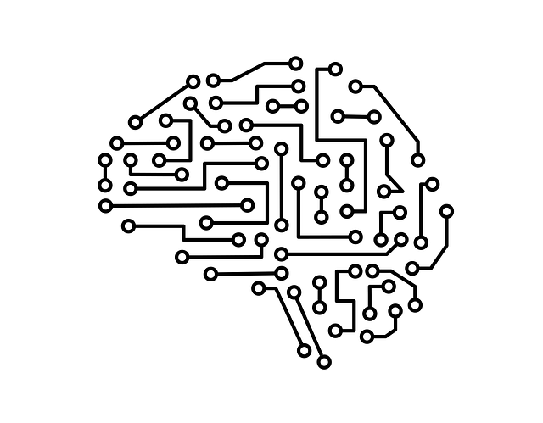
Evaluation des connaissances
Questionnaire de 10 questions sur les notions vues durant la semaine
Image par Shahid Abdullah de Pixabay
Projet de groupe d’analyse de données
Image par Philipp Marquetand de Pixabay

Slide 5
Lien avec le reste de la formation
Déjà vu la dernière semaine
A voir durant cette semaine
Collecte de données à partir de différentes sources pour les traiter avec Pandas
Visualisation de données géographiques
Mathématiques appliquées à l’analyse de données
Différents types de problèmes d’apprentissage automatique
Base de la manipulation d’images avec Python (préparation module CNN)
Projet de groupe d’analyse de données
Bases de la bibliothèque Scikit-Learn
Normalisation et standardisation
Analyse univariée, bivariée et multivariée
Entrainement d’un modèle de régression linéaire
Traitement du surapprentissage et amélioration de la généralisation

Slide 6






Périmètre du module
Périmètre de ce module
Entrainement du modèle
Evaluation du modèle
Déploiement du modèle
Collecte des données
Exploration des données
Préparation des données

Slide 7

Des questions ?
Image par Gerd Altmann de Pixabay

